Slide 1



Разрешение конфликта «по – Русски»
Григоренко С.К.
Старшая медицинская сестра эндокринологического отделения
Мурманск 2023 г.

Slide 2
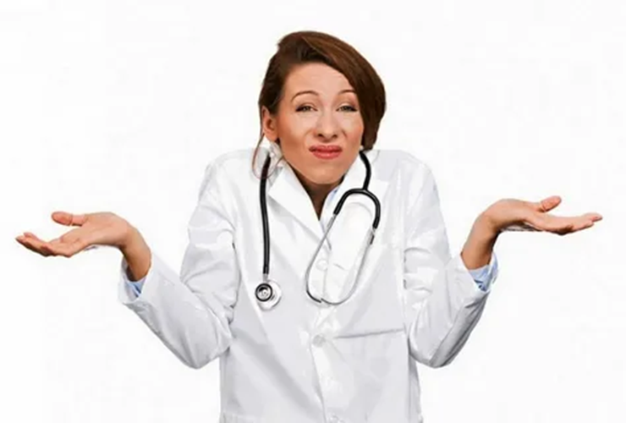
Что делать? Коллеги постоянно ссорятся, а вы не можете урегулировать разногласия!

Slide 3

Из-за чего возникает конфликт?
Я много работаю, но меня не хвалят и вообще не замечают!
А, я хочу быть выше других, уж если не руководить, то просто – доминировать!

Slide 4
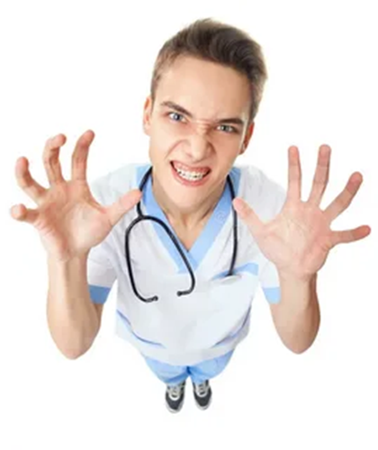
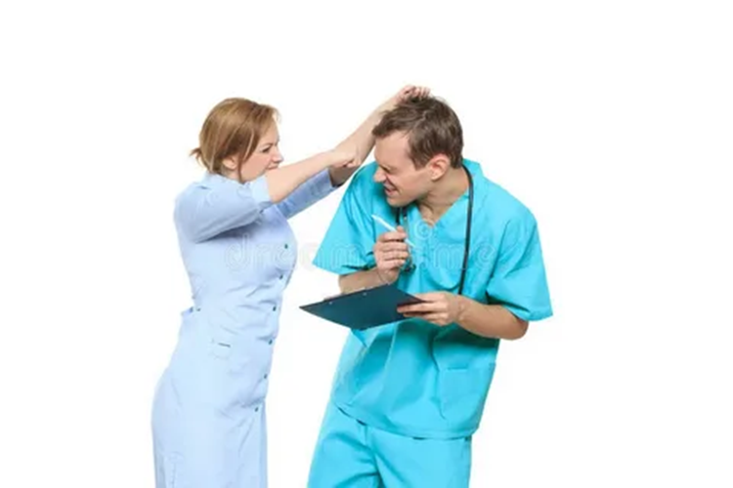
Конфликт уже есть, но вы об этом еще не знаете
Эскалация
Кульминация

Slide 5
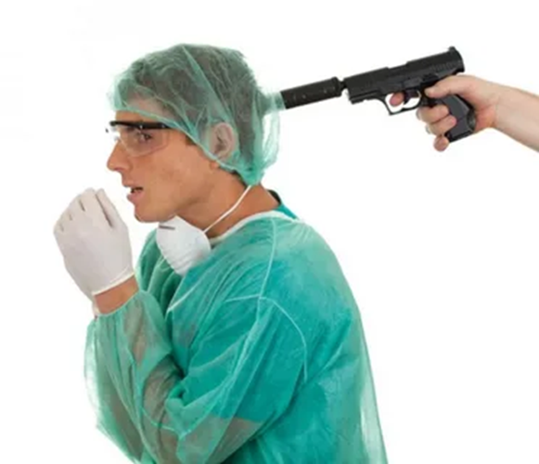

«И швец, и жнец, и на дуде игрец»
Я экономист, юрист, психолог, делопроизводитель, завхоз…
Я миротворец! Поэтому ссора не перерастет в «войну»

Slide 6

Осторожно! Конфликтогены!
« Я Вам Русским языком говорю!»
«Подумайте наконец – то сами…»
«Был бы я на Вашем месте…»

Slide 7
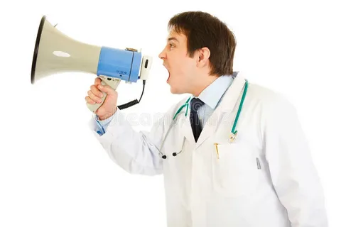
«Русский всегда спорит до победы»
Для Русского человека спор – умственное упражнение, как форма эмоционального и искреннего общения друг с другом

Slide 8
Если конфликт уже случился!
Если конфликт уже случился!
Собери информацию и оцени ситуацию!
Найди ключевое звено конфликта, откинув сопутствующие обстоятельства!
Обиженных после «разбора полетов быть не должно»!

Slide 9
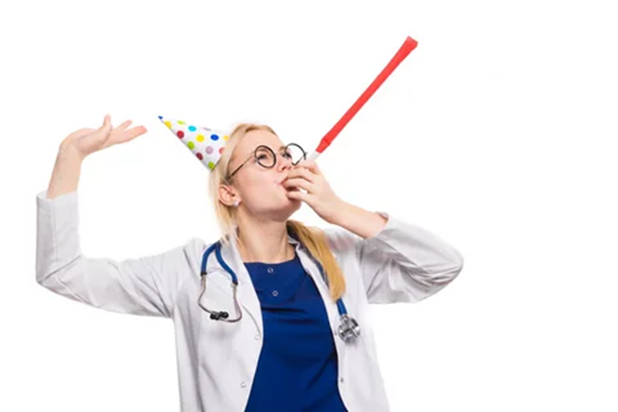
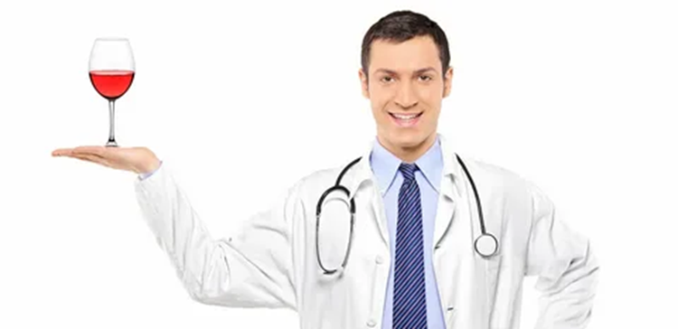
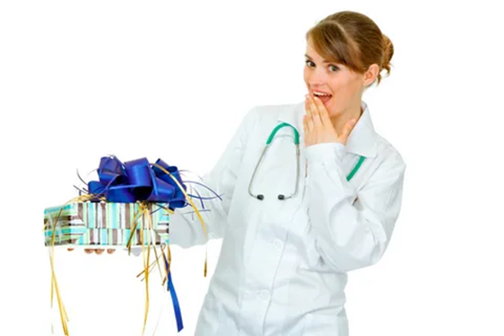
«Что Русскому хорошо, то немцу – смерть»
А.В.Суворов
Тимбилдинг «по – Русски» не всегда подходит для повышения эффективности работы команды.
В России нельзя не принимать во внимание национальную культуру и особенность менталитета

Slide 10

Успех отношений руководителя и подчиненных
Будь инициативным;
Правильно распределяй обязанности;
Критикуй адекватно и справедливо;
Находи индивидуальный подход для каждого;
Умей благодарить;
Умей мотивировать;
Не создавай круг «любимчиков».

Slide 11

Выводы и предложения:
Управление персоналом должно носить комплексный характер и строиться с учетом менталитета и системы ценностей сотрудника медицинской организации
Конфликты нуждаются в регулировании. Самая правильная тактика регулирования - это не дать развиться конфликту, то есть его предвидеть и принять меры по его устранению
Корпоративную этику необходимо формировать
с учетом национальной культуры

Slide 12
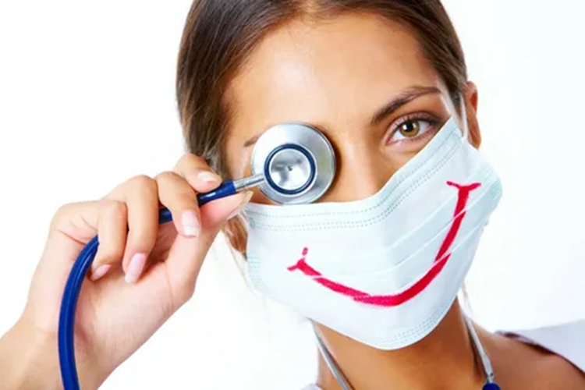
Спасибо за внимание!

